Slide 1
网络新闻编辑学 与其他学科的关系
第二章

Slide 2
网络新闻编辑中的伦理解读

Slide 3
三、网络新闻编辑中的伦理解读
媒体规范
非人性化
自由性
从业者教育
虚拟性
行业自律
开放性
网络对新闻伦理的挑战
网络新闻生产的基本伦理原则
网络新闻编辑的伦理规范
权利结构的动态平衡
信息发布的独立自主
信息内容无害与保护

Slide 4
（一）
网络对新闻
伦理的挑战
1、开放性。
网络信息的传播打破了国家和地域的界限，人们不受时空的限制自由交往，由此，各种不同的价值取向、思想观念、宗教信仰、风俗习惯和生活方式等的冲撞与融合成为网络传播必须面对的事实。
正面
负面
#冰桶挑战#、
#metoo#女性平等运动
蓝鲸游戏、
各类恐怖主义思想、
危及国家政治与和平的言论

Slide 5
（一）网络对新闻伦理的挑战
2.自由性
“无政府”、“个人至上”、“绝对自由”等口号充斥着网络社会。人们在网上可以自由选择信息, 上传信息, 不必面对面( face to face) 直接打交道, 从而摆脱了传统“熟人社会”众多的道德约束; 网上没有国家和地域界限, 现实社会中那种分地域设卡、设点管辖和控制的方式也不再起作用。虚拟社会为人们提供了一个“自由时空”。

Slide 6
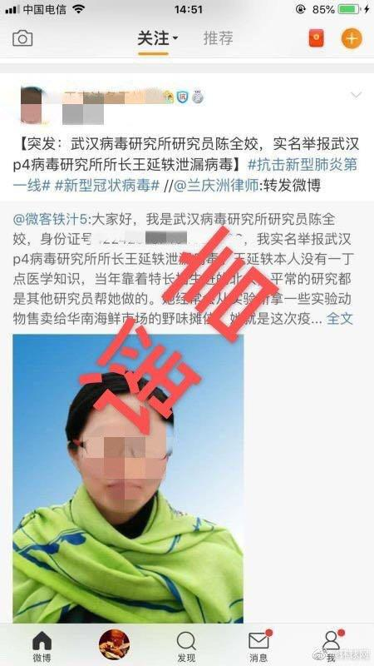
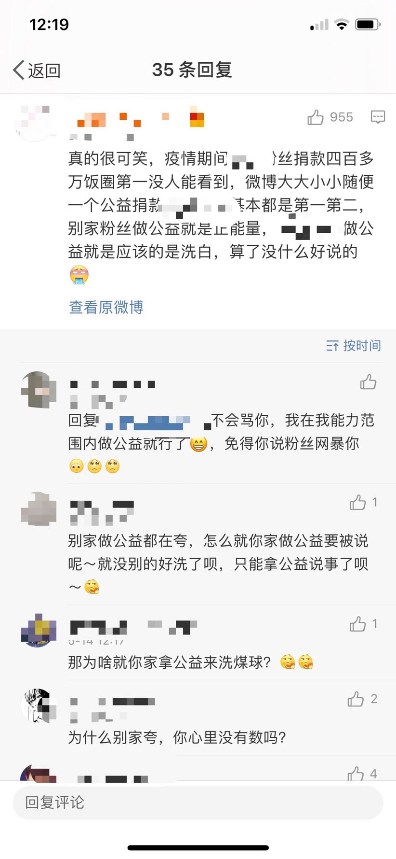
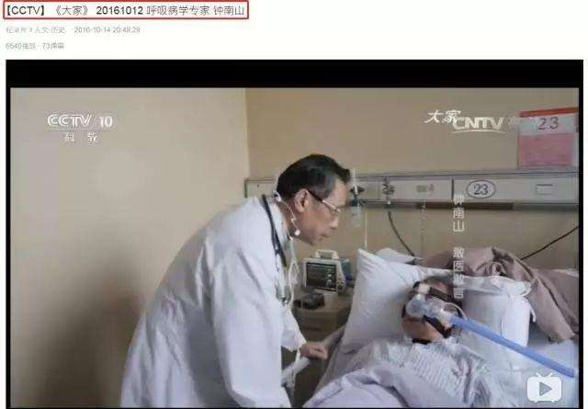
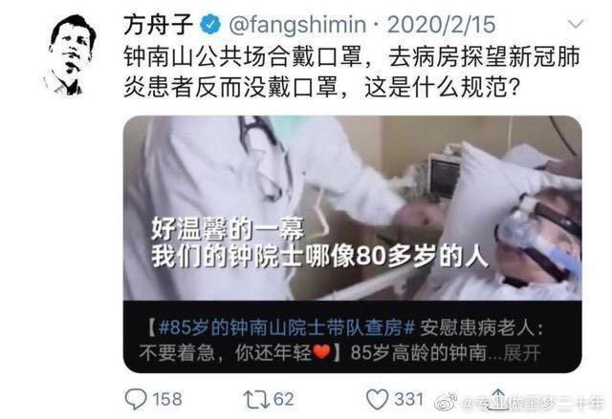
自由性带来的问题

Slide 7
（一）网络对新闻伦理的挑战
3.非人性化
网络虽为人们的交往与沟通提供了方便, 但是隔着网络这种非人性化的交往中介, 人们常常很难感受到对方的反应、表情以及与自己相关利益的态度, 这就使人们的交往行为或多或少也非人性化了。曾经有一句著名的网络名言:“在互联网上没有人知道你是一条狗”, 就很好地说明了这一点。

Slide 8
（一）网络对新闻伦理的挑战
4.虚拟性
网络社会以虚拟现实( virtual reality) 和虚拟空间( cyber space ) 为基本的技术支撑。在现实交往中那些备受关注的特征, 诸如性别、年龄、相貌、身份等都能借助虚拟网络得到隐匿和篡改, 人们的行为变得“虚拟化”和“非实体化”。

Slide 9
卖茶姑娘

Slide 10
伦理意识：
信息的生产责任观念淡薄, 不管是有用的信息还是无用的信息同时被生产, 浪费了大量网络资源;
另一方面, 信息消费有偿意识淡薄, 千方百计免费使用网络, 损害正常商业秩序, 电子商务活动中也有很多人钻法律的空子偷税漏税。
由于人机交往的频繁导致人际现实接触减少, 人们之间感情联系正逐渐淡薄。
网络的特性所带来的伦理问题
伦理行为：
出现了大量不规范行为。小到发布虚假信息, 大到利用网络犯罪, 大量不规范行为如黄色信息、恶意政治信息、文化霸权主义、行为主体匿名等行为在网络上出现。由于信息内容生产具有地域性而网络信息传播方式具有超地域性, 这一矛盾导致了许多民族、国家间的伦理道德冲突事件。

Slide 11
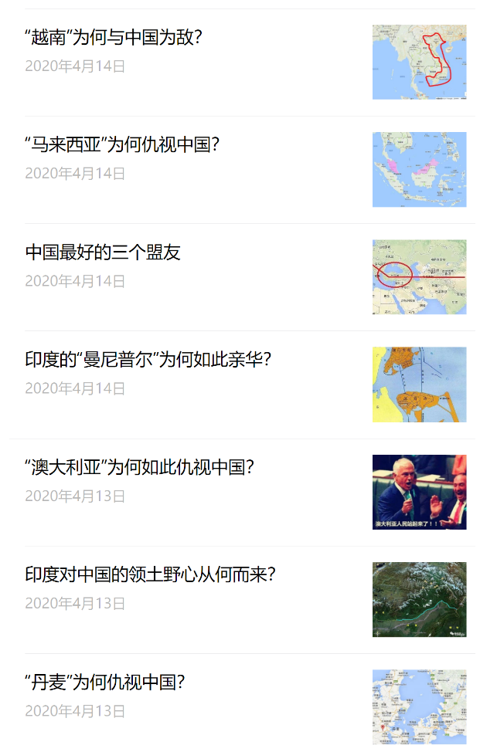
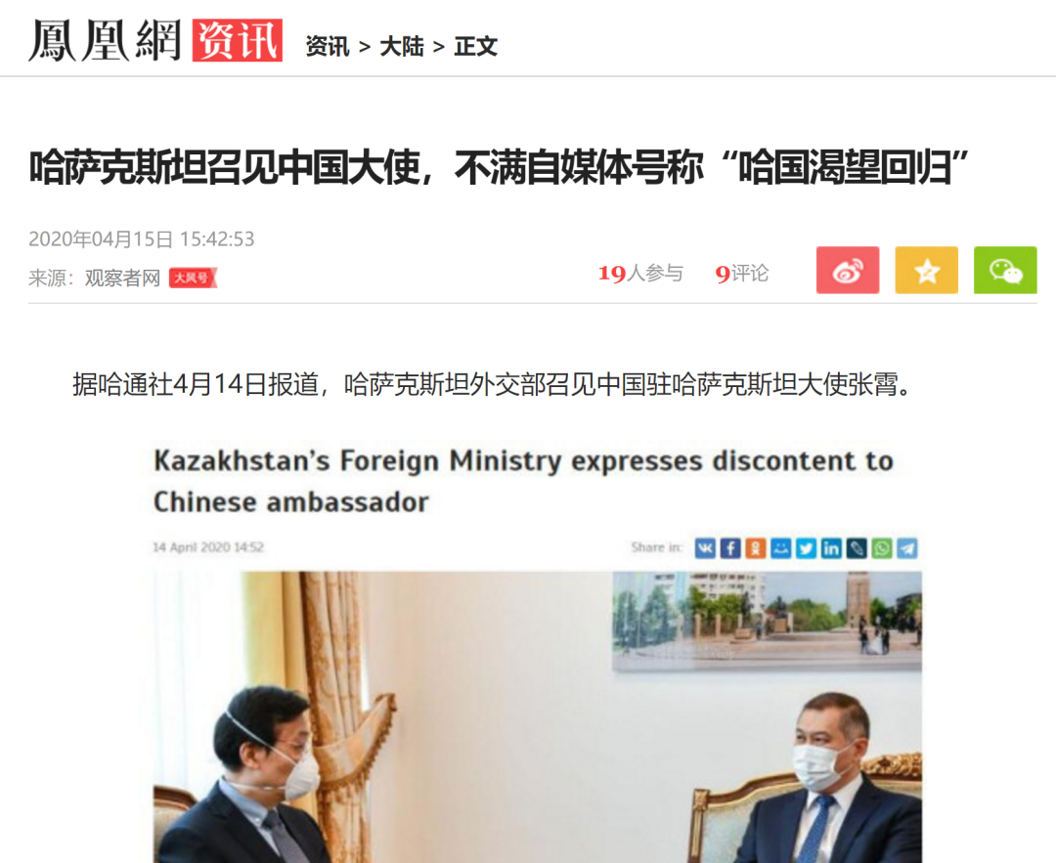
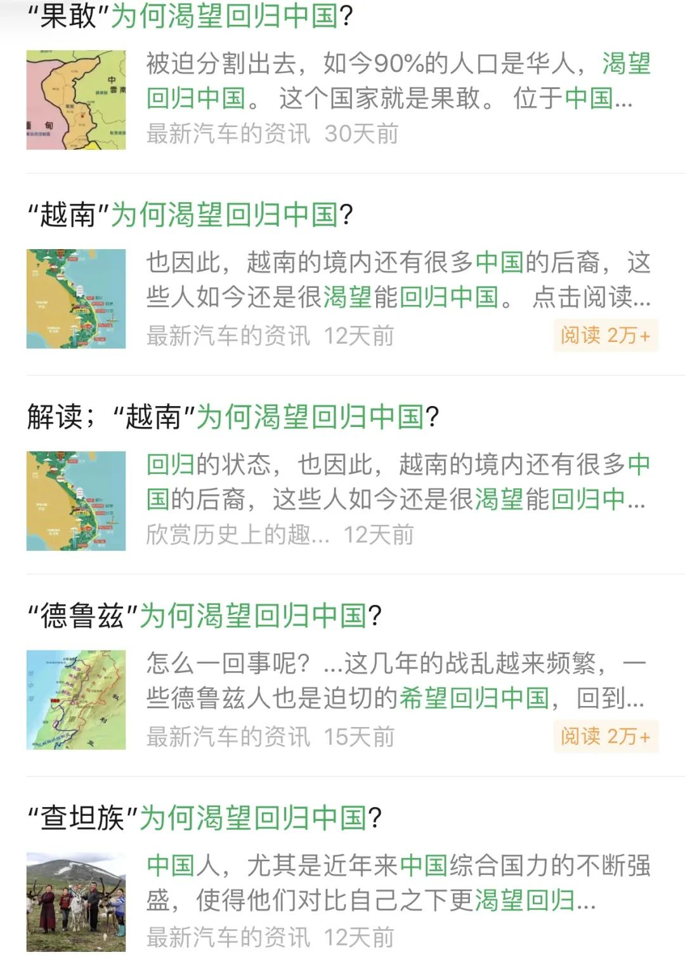
自媒体文章引发
其他国家不满

Slide 12
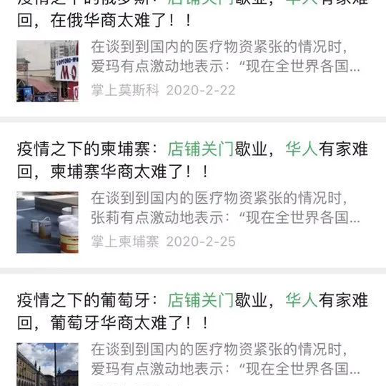
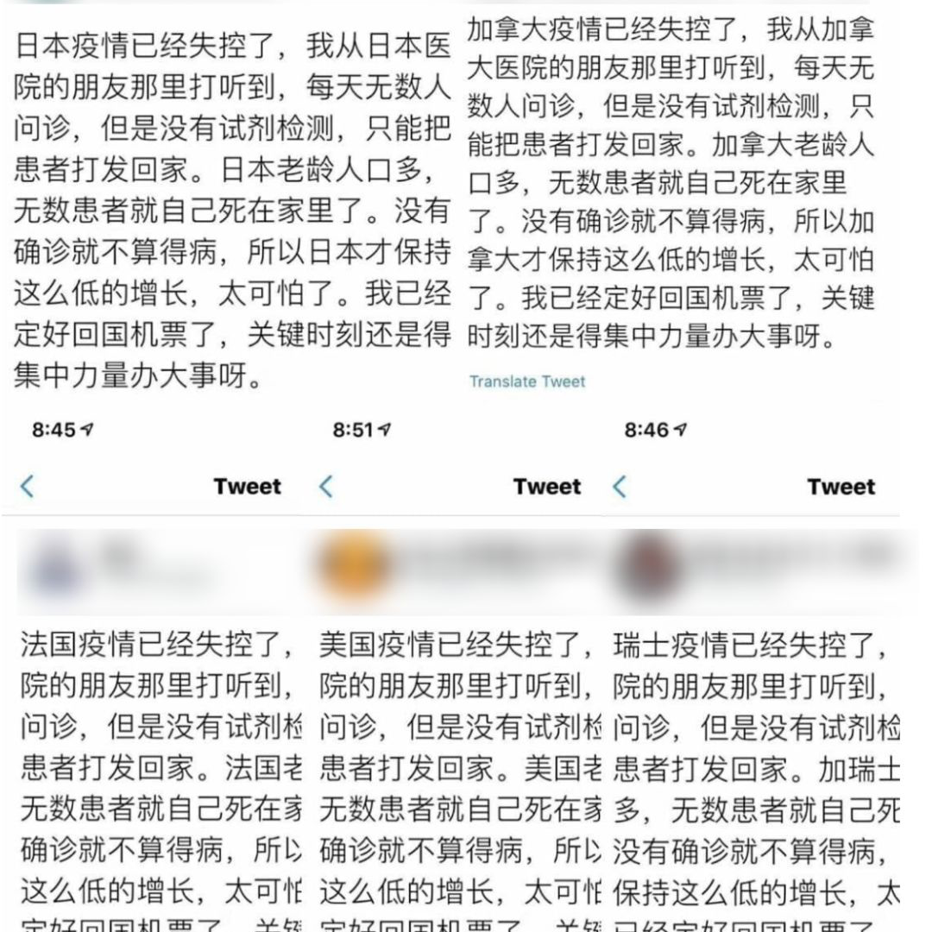
“失控体”

